Slide 1




LOGO
php学生管理系统
指导教师：黄云洁
答辩人：张威龙
Notes:
本套模板中使用了“方正正中黑_GBK、Impact”字体，请在计算机中安装以上字体，以确保字体显示正确。

Slide 2

目 录
目 录
1
引言
2
任务概述
3
详细功能展示
Notes:
版权声明：300套精品模板商业授权，请联系【锐旗设计】:https://9ppt.taobao.com，专业PPT老师为你解决所有PPT问题！

Slide 3
1
ONE
引言

Slide 4


引言
背景
近几年来，我国高等院校大规模的扩招，给高等院校的教学管理、学生管理、后勤管理等方面都带来不少的冲击。其包含的数据量大，涉及的人员面广，而且需要及时更新，故较为复杂，难以单纯地依*人工管理
编写目的
主要用于学校学生信息管理，其主要任务是对学生各种信息进行日常管理，如查询、修改、增加、删除等，另外还考虑到学生选课，针对这些要求设计了学生信息管理系统

Slide 5
2
TWO
需求概述

Slide 6
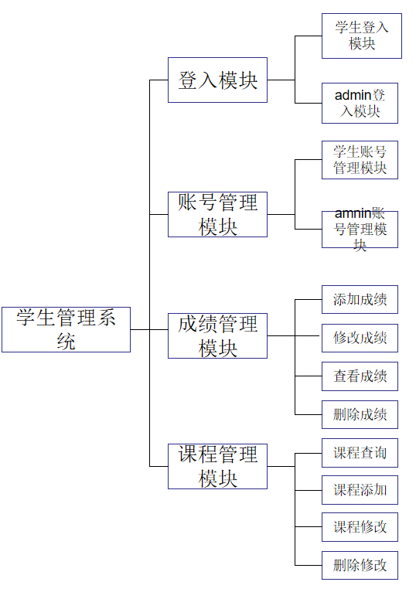
功能图

Slide 7
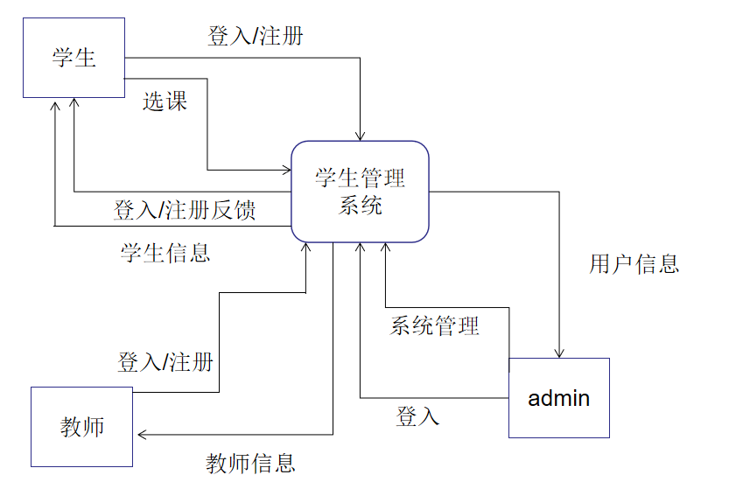
上下文数据流图

Slide 8
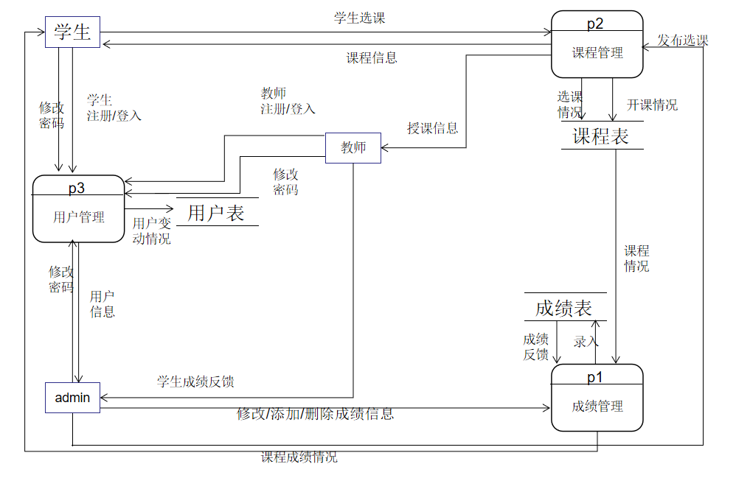
0层数据流图

Slide 9
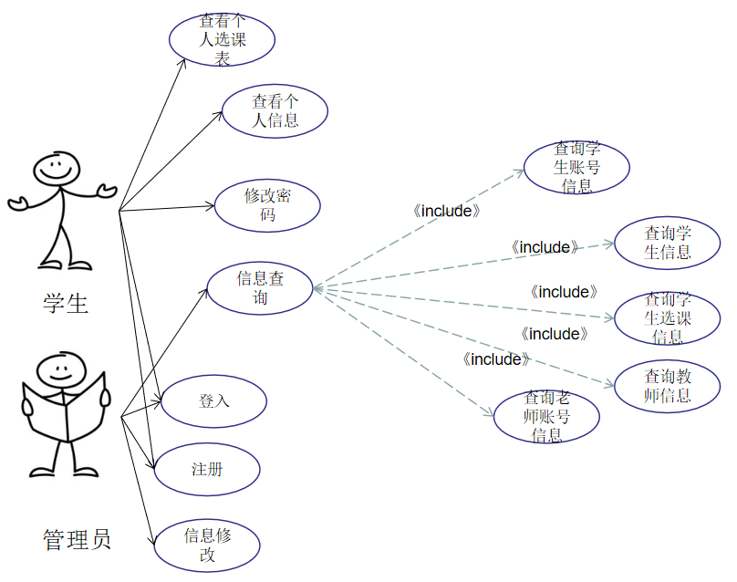
系统用例图

Slide 10
3
Thress
任务概述

Slide 11
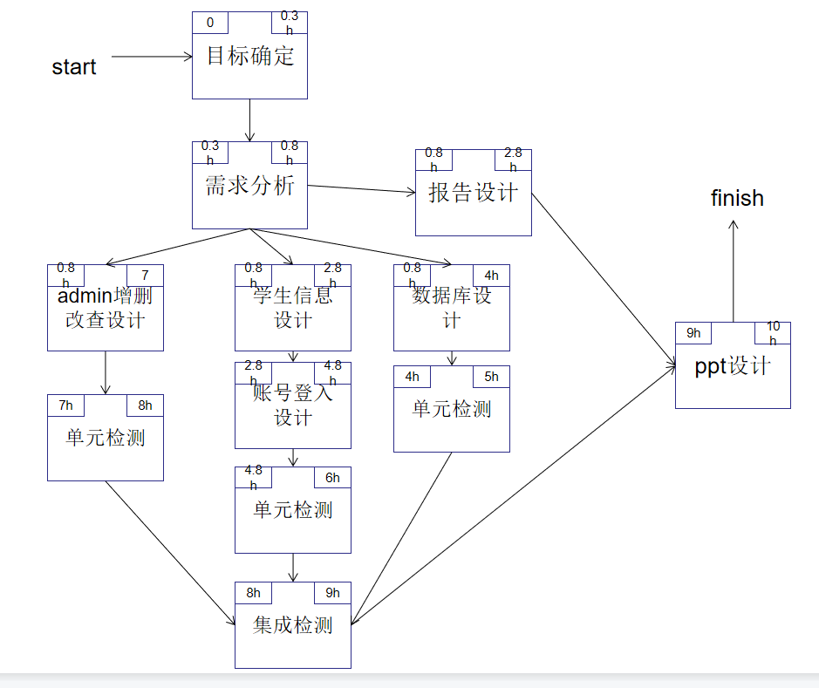
任务规划

Slide 12
4
Four
详细功能展示

Slide 13
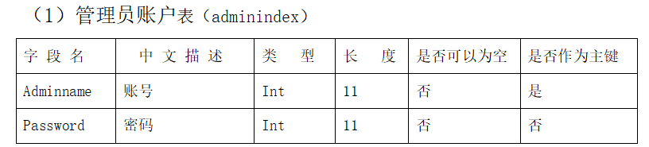
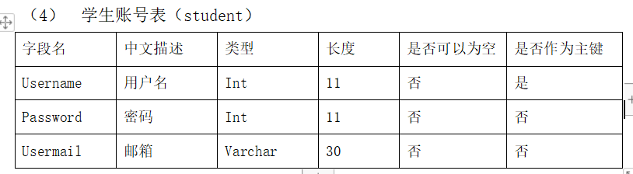
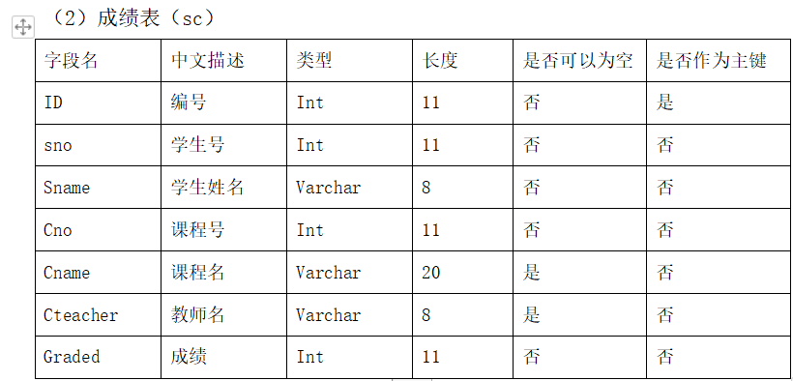
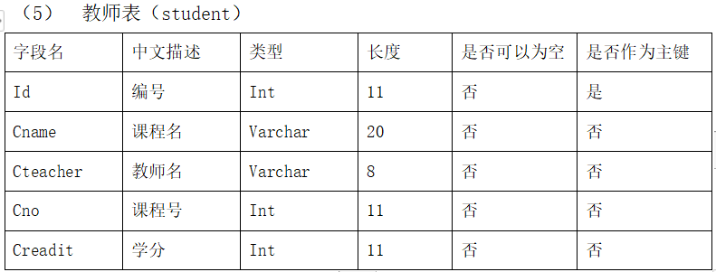
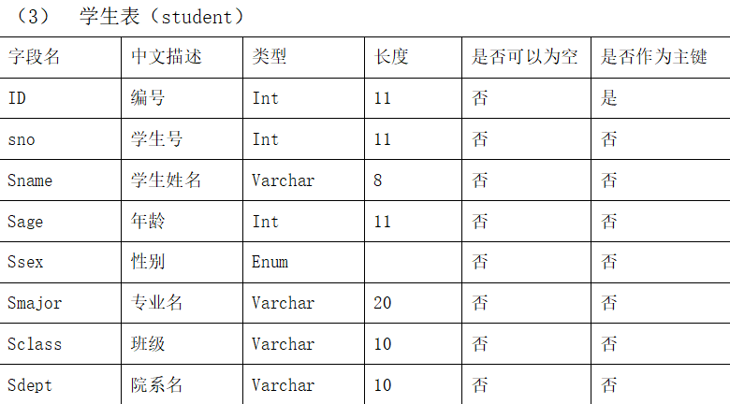
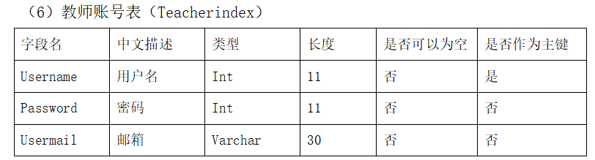
数据字典

Slide 14

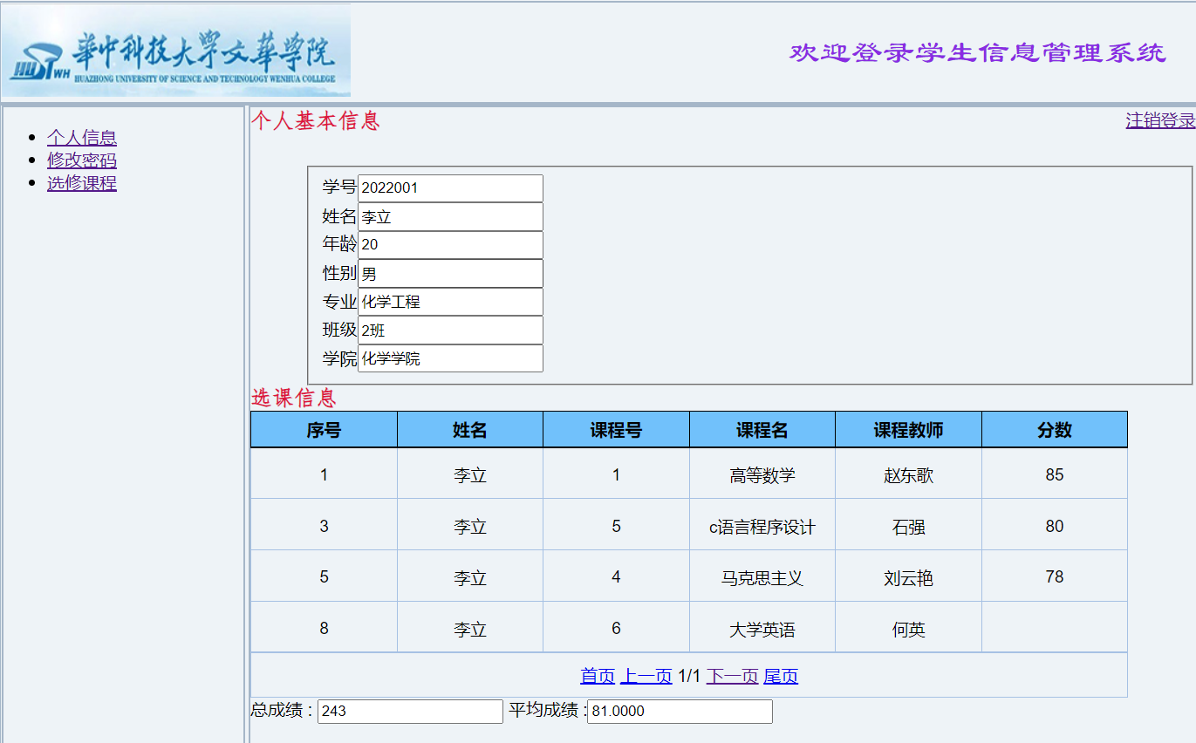
学生登录
请在此处添加标题文字
Notes:
版权声明：300套精品模板商业授权，请联系【锐旗设计】:https://9ppt.taobao.com，专业PPT老师为你解决所有PPT问题！

Slide 15
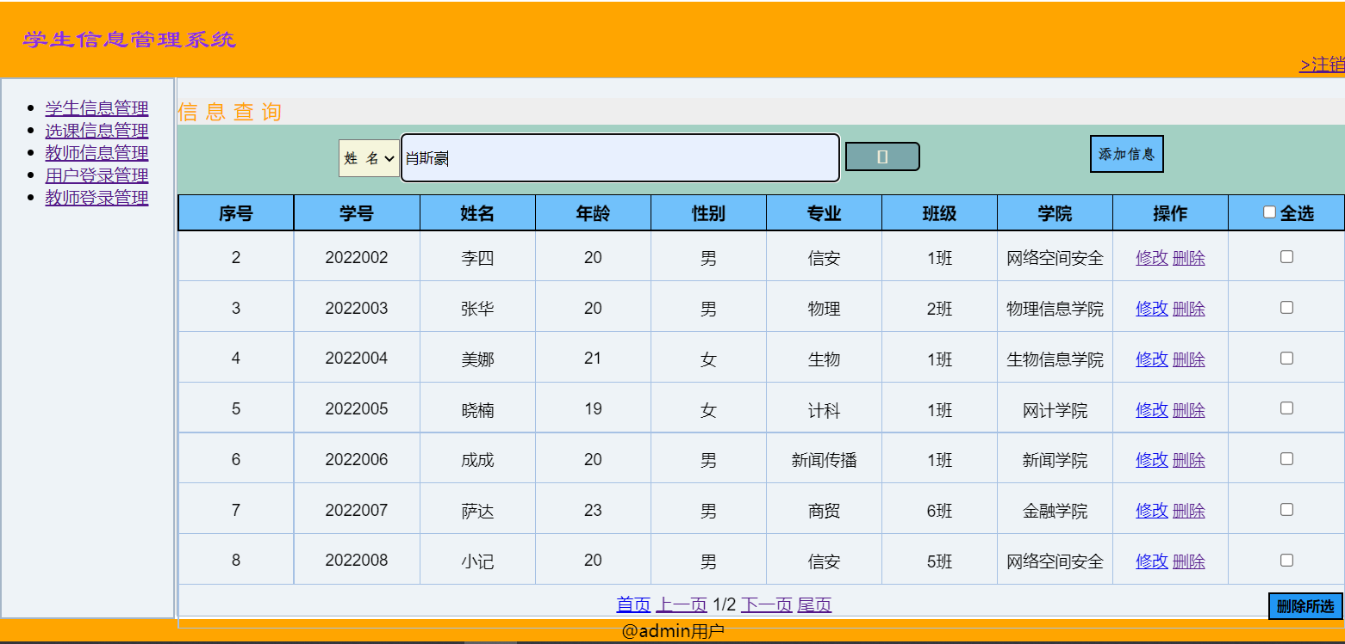
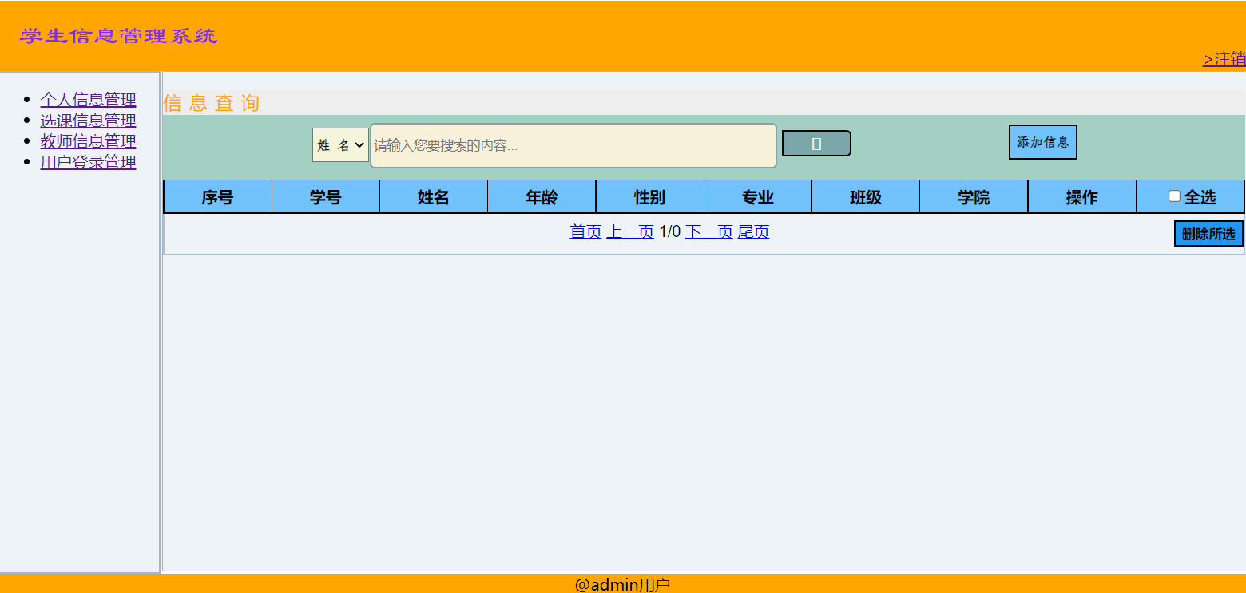
查询
搜索之前
搜索之后

Slide 16
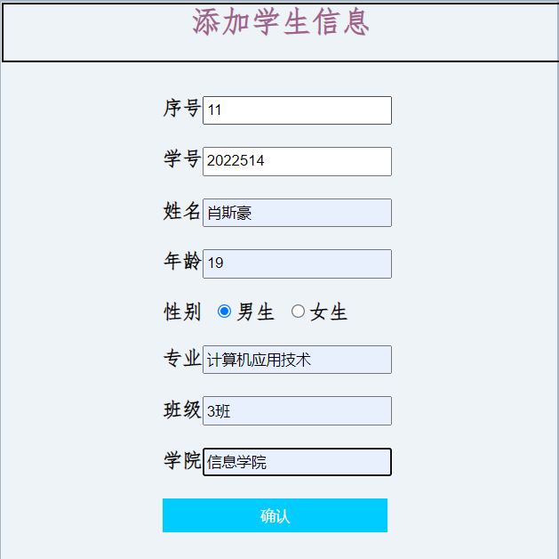
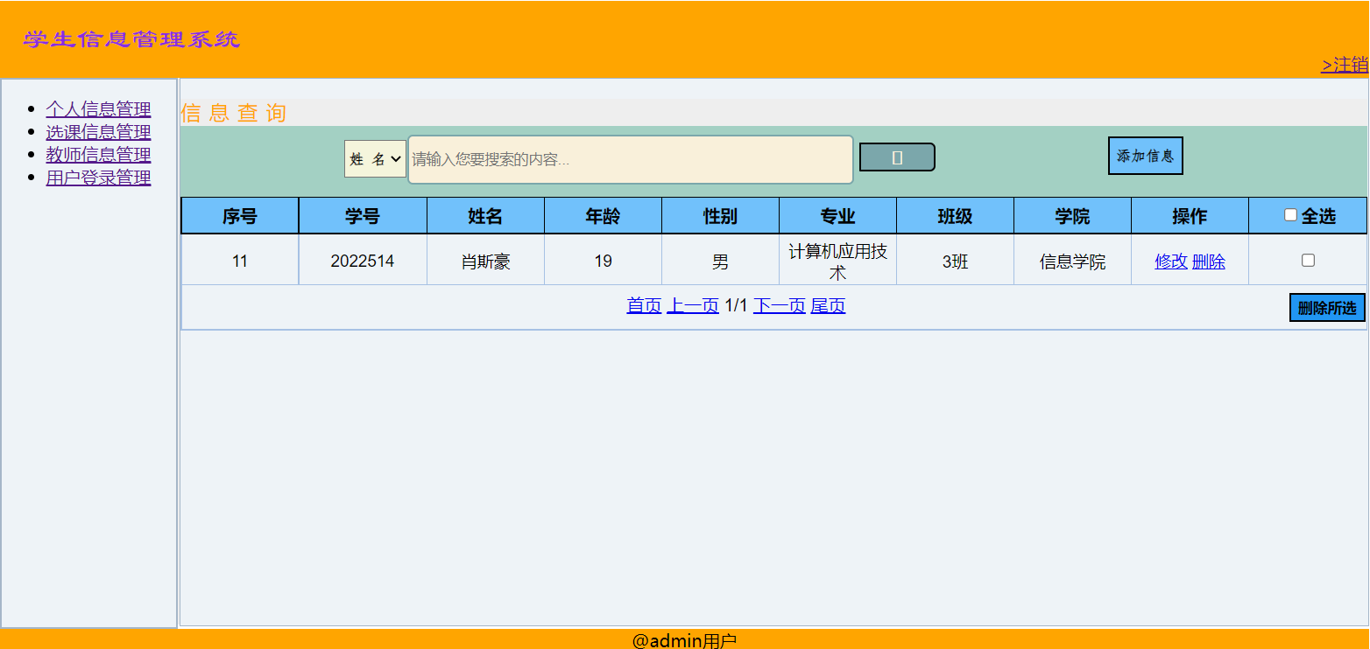
插入
插入
再次搜索

Slide 17
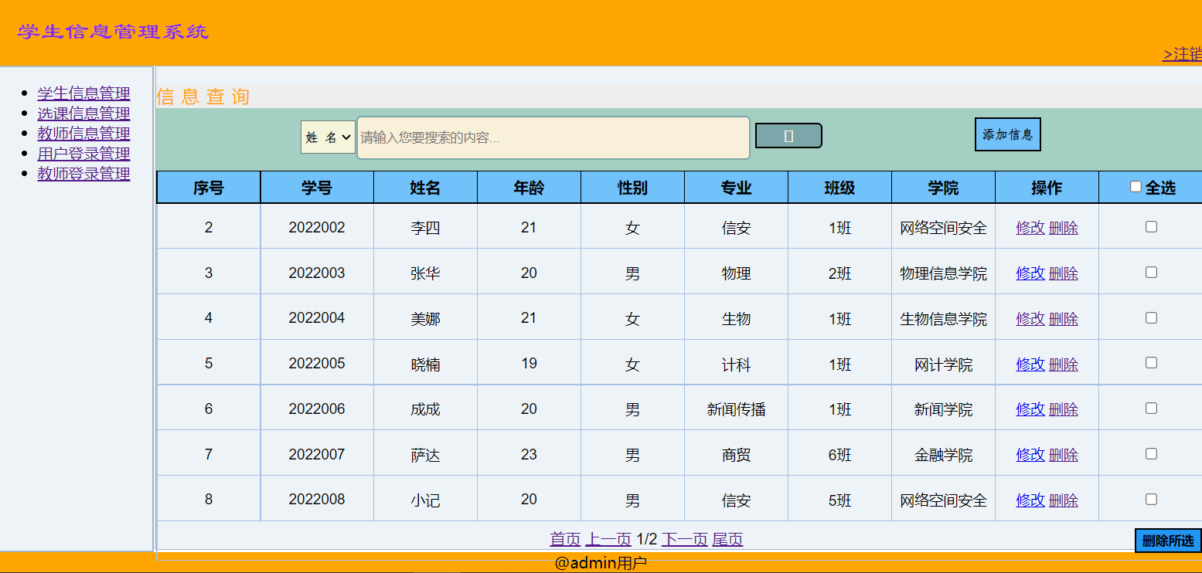
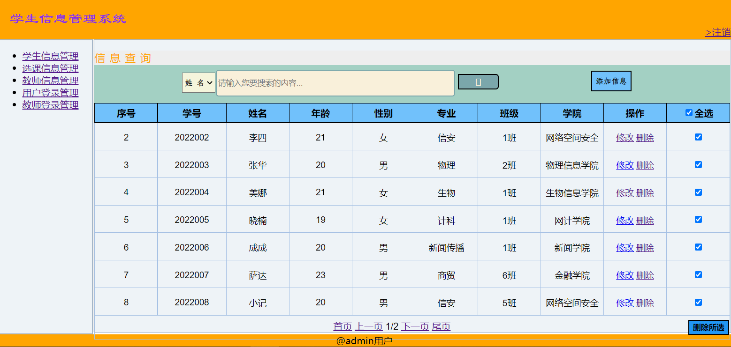
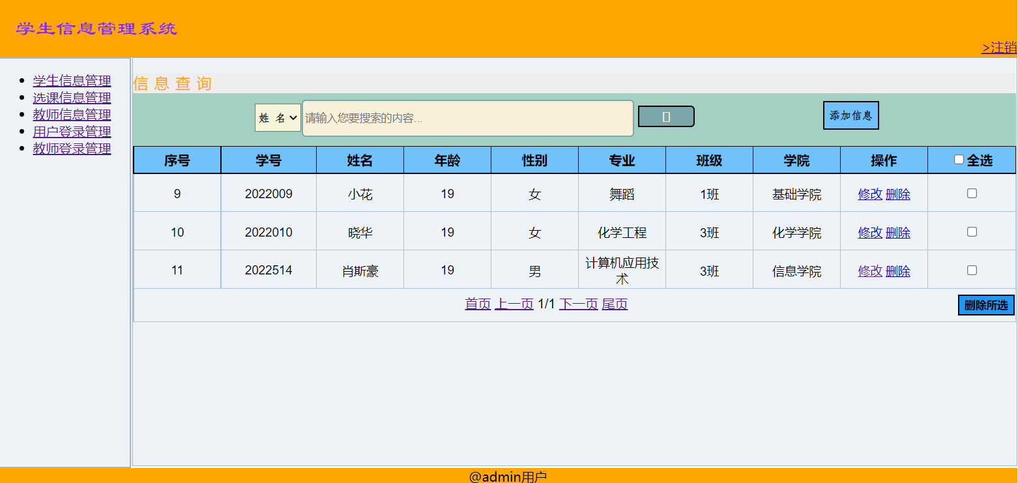
删除
删除之前
删除
删除之后
Notes:
版权声明：300套精品模板商业授权，请联系【锐旗设计】:https://9ppt.taobao.com，专业PPT老师为你解决所有PPT问题！

Slide 18
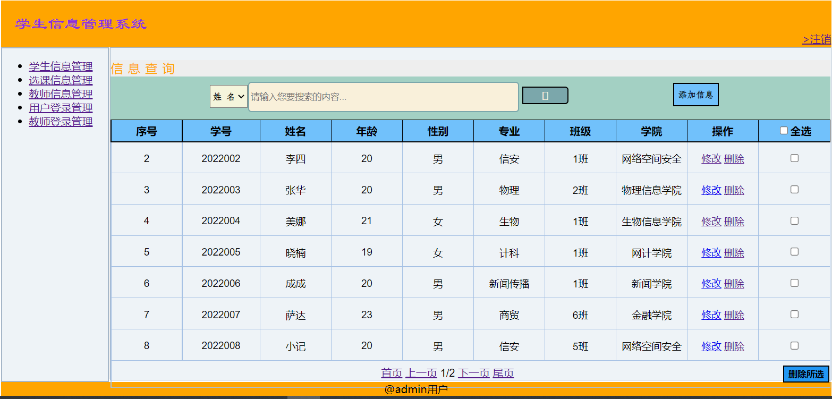
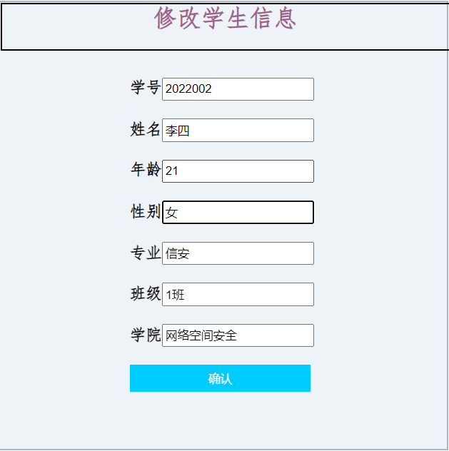
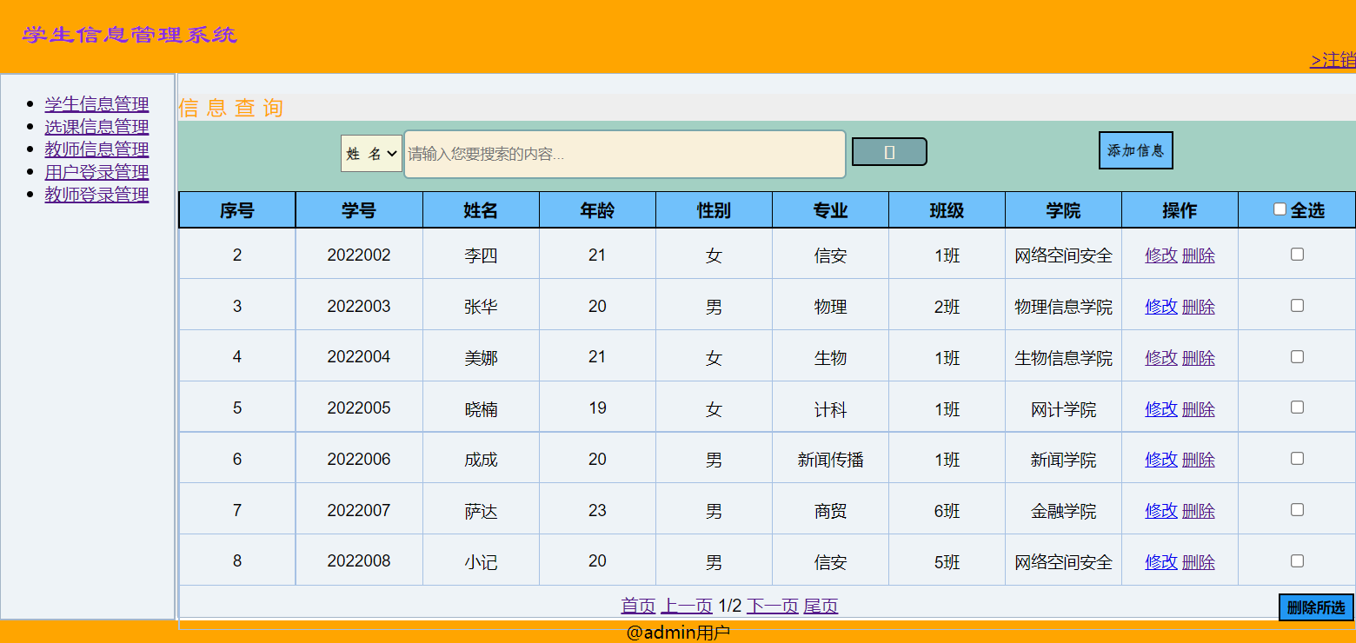
更新
修改之前
修改
修改之后

Slide 19
5
Five
运行环境规定

Slide 20
设备
客户端 内存：512M以上。 CPU：主频1.6G以上。 操作系统：Windows Xp。 浏览器：Internet Explorer 6.0以上。 服务器端 内存：2G以上。 CPU：主频2G以上。 操作系统：Windows Server 2003。 硬盘：120G以上。
支撑软件 后台数据库采用MySql。 Web服务器采用a'pache

Slide 21
开发规定
（1）选用数据库开发软件为mysql，在开发阶段，开发人员使用数据库时，必须使用固定
定义。数据库名：userinformation；密码：123456；用户名：root；主机号：localhost；字
符集：utf8mb4。
（2）系统采用B/S架构
（3）开发语言采用php，html，js，css语言

Slide 22
感谢大家

Slide 23


